Slide 1

Engenharia de Requisitos de Software
Prof. Alisson Kuhn
alissonkuhn@hotmail.com

Slide 2
Tópicos
Conceitos Básicos
Características do Software
Evolução do Software
Conceitos básicos necessários para Engenharia de Software

Slide 3
Software
O que é um Software?
Software = Programa?
Não.

Slide 4
Software Definição
Instruções
que quando executadas produzem a função e o desempenho desejados
Estruturas de dados
que possibilitam que os programas manipulem adequadamente a informação
Documentos
que descrevem a operação e o uso dos programas
Pressman

Slide 5
SIBC Sistema de Informação Baseado em Computador [1/8]
Um SIBC é parte integrante do sistema de uma empresa...
Qual a finalidade de um SIBC?
Quais são os elementos de um SIBC?

Slide 6
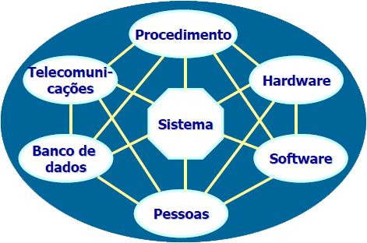
SIBC Sistema de Informação Baseado em Computador [2/8]
“Conjunto ou disposição de elementos, organizado para executar certo método, procedimento ou controle ao processar informações”
Pressman
Entrada
Saída

Slide 7
SIBC Sistema de Informação Baseado em Computador [3/8]
Elementos:
Programas de computador,
estruturas de dados e
documentação correlata que
servem para efetivar o
método, processo ou controle
lógico necessário.
Entrada
Saída

Slide 8
SIBC Sistema de Informação Baseado em Computador [4/8]
Elementos:
Dispositivos eletrônicos que
fornecem capacidade ao
computador, e dispositivos
eletromecânicos que
oferecem funções ao mundo
externo.
Entrada
Saída

Slide 9
SIBC Sistema de Informação Baseado em Computador [5/8]
Elementos:
Usuários e operadores de hardware e software.
Entrada
Saída

Slide 10
SIBC Sistema de Informação Baseado em Computador [6/8]
Elementos:
Uma grande e organizada
coleção de informações a que se tem acesso pelo software.
Entrada
Saída

Slide 11
SIBC Sistema de Informação Baseado em Computador [7/8]
Elementos:
Permitem às empresas ligar os sistemas de computador em verdadeiras redes de
trabalho.
Entrada
Saída

Slide 12
SIBC Sistema de Informação Baseado em Computador [8/8]
Elementos:
Os passos que definem o uso específico de cada
elemento do sistema ou o
contexto processual em
que o sistema reside.
Entrada
Saída

Slide 13
Engenharia de Sistemas de Computador Definição
A Engenharia de Sistemas é uma atividade interdisciplinar destinada a solucionar problemas
delimitar a função, o desempenho, as restrições e as interfaces
alocar cada função a um ou mais elementos de sistema (software, hardware, pessoas, entre outros)
alocações alternativas são propostas e avaliadas
O papel do engenheiro de sistemas (analista de sistemas) é definir os elementos para um SIBC específico

Slide 14
Engenharia de Sistemas de Computador Engenharias em um SIBC
Engenharia
de Hardware
Entrada
Engenharia
de Banco de Dados
Engenharia
de Software
Saída
Engenharia Humana

Slide 15
Exercício
Elaborar um diagrama com os principais componentes de uma Estrutura de Tecnologia da Informação, considerando uma aplicação que precisa ficar disponível 24x7 (24horas por dia, 7 dias por semana);
Relacionar os principais Sistemas Operacionais para servidores, bem como as suas ultimas 3 versões. Trazer informações sobre a forma de comercialização e valores, quando aplicável;
Apresente os principais Sistemas de Gerenciamento de Banco de Dados e as suas versões. Descrever o modelo de comercialização e os valores, quando aplicável;
Apresente os principais tipos de Bancos de Dados conhecidos no mercado atualmente;
Apresente 4 clouds, bem como valores para hospedar uma VPS de 2GB de RAM em Linux.

Slide 16
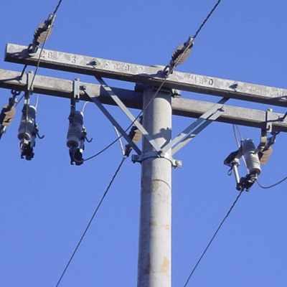
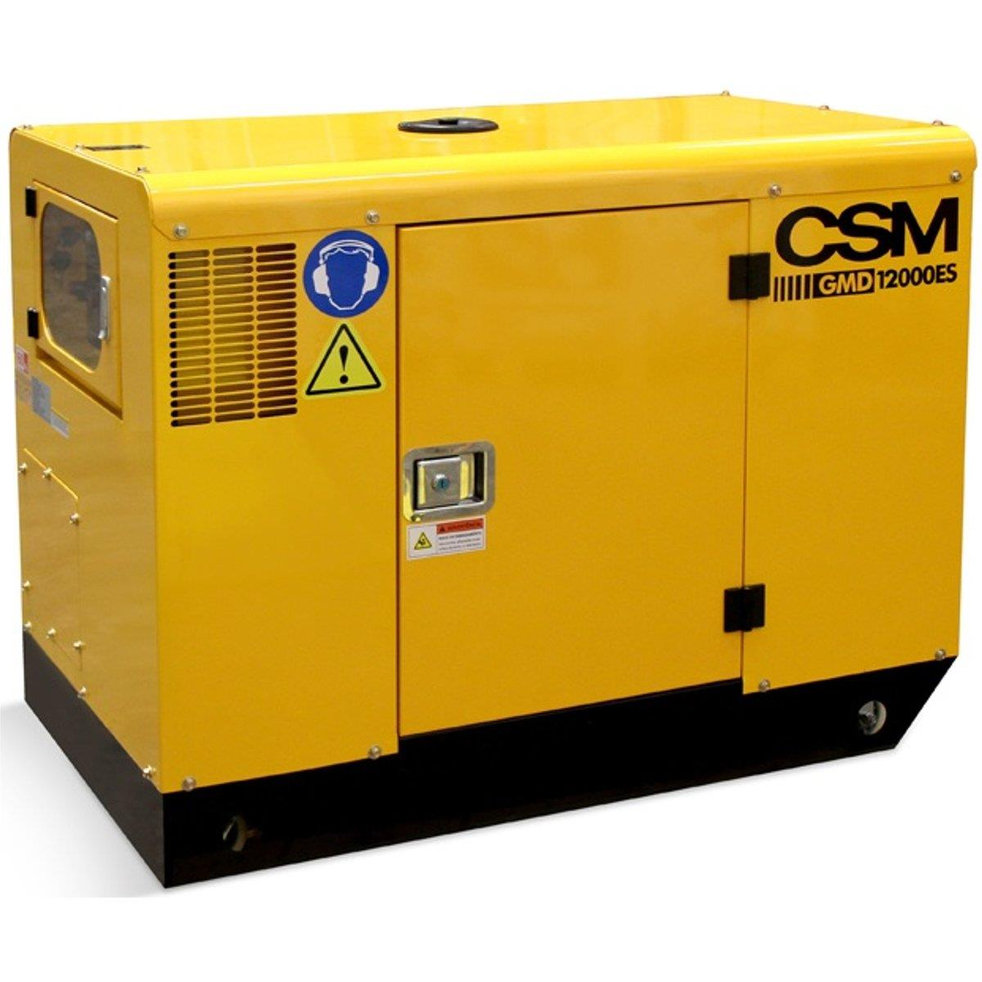
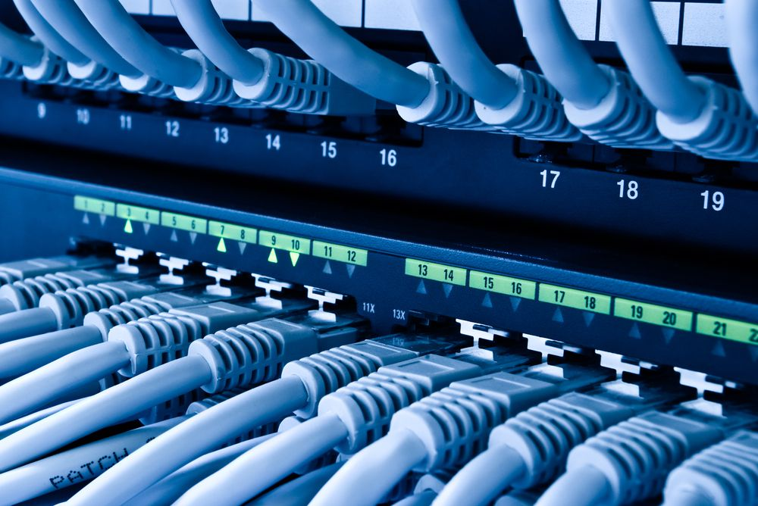
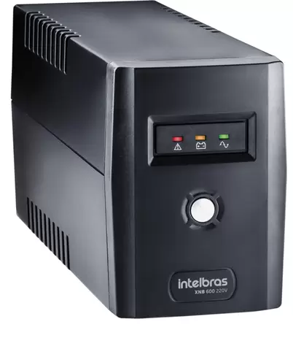
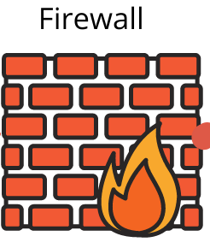
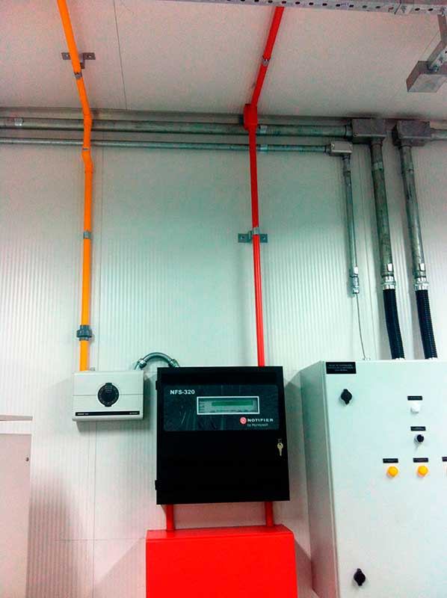
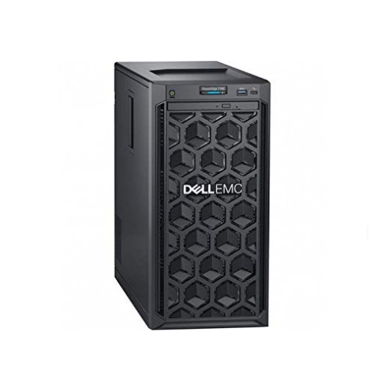
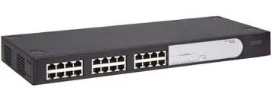
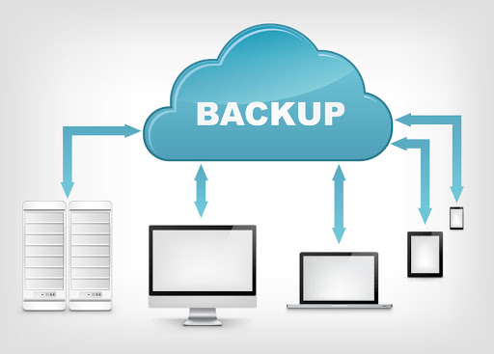
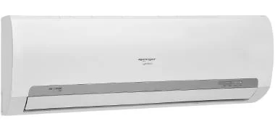
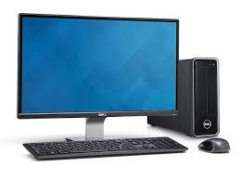

Slide 17
Tópicos
Conceitos Básicos
Características do Software
Evolução do Software
Algumas características do software

Slide 18
Software
O software sofre um desgaste com o tempo, como o hardware?

Slide 19
Software Características
Desenvolvido ou projetado por engenharia
Não manufaturado
no sentido clássico
Não se desgasta
mas se deteriora

Slide 20
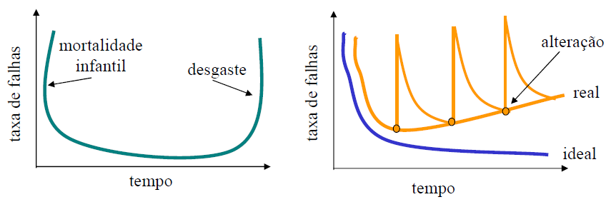
Software Características – Hardware x Software
O Software não se desgasta com o uso, mas se deteriora com as modificações
Hardware Software

Slide 21
Software Aplicações [1/3]
Básico: coleção de programas escritos para dar apoio a outros programas
compiladores, componentes de sistemas operacionais
De Tempo Real: software que monitora, analisa e controla eventos do mundo real
Comercial: sistemas de operações comerciais e tomadas de decisões administrativas

Slide 22
Software Aplicações [2/3]
Científico e de Engenharia: caracterizado por algoritmos de processamento de números
biologia molecular, manufatura automatizada
Embutido (Embarcado): reside em memórias ROM, usado para controlar produtos e sistemas para os mercados industriais e de consumo
Ex.: teclado para forno microondas
De Computador Pessoal: envolve processamento de textos, planilhas eletrônicas, diversões etc.

Slide 23
Software Aplicações [3/3]
De Inteligência Artificial: faz uso de algoritmos não numéricos para resolver problemas que não sejam favoráveis à computação ou à análise direta
Ex.: sistemas especialistas, de reconhecimento de padrões de imagem e voz, de redes neurais artificiais, de jogos
Para Web: software que incorpora as instruções executáveis (CGI, HTML, Perl, Java) e dados (hipertexto, formatos visuais e de áudio)

Slide 24
Software Aplicações [3/3]
Integrações Entre Softwares

Slide 25
Tópicos
Conceitos Básicos
Características do Software
Evolução do Software
Evolução do software desde seu surgimento até hoje

Slide 26
Evolução do Software [1/3]
1950 - 1965
O hardware sofreu contínuas mudanças
O software era uma arte "secundária" para a qual havia poucos métodos sistemáticos
Não havia documentação
1965 - 1975
Sistemas multiusuários e sistemas de tempo real
1ª geração de SGBDs
Sistemas de Gerenciamento de Banco de Dados
Produto de software
Software houses

Slide 27

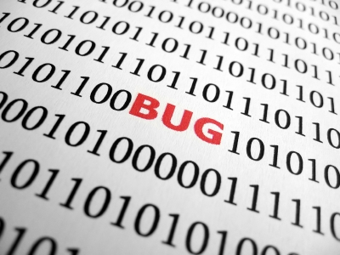
Evolução do Software [2/3]
1965 - 1975
Cresce o número de sistemas baseado em computador
Manutenção quase impossível
...Crise do Software!

Slide 28
Evolução do Software [3/3]
1975 - Hoje
Sistemas distribuídos
Redes locais e globais
Uso generalizado de microprocessadores
produtos inteligentes
Hardware de baixo custo
Tecnologias orientadas o objetos
Sistemas especialistas e software de inteligência artificial usados na prática
Softwares de rede neural, artificial etc
Computação paralela
Internet

Slide 29
Problemas Persistentes
Apesar da evolução do software...
A habilidade em construir software deixa a desejar em relação ao potencial do hardware
A construção de software não é rápida o suficiente para atender as necessidades do mercado
A sociedade depende cada vez mais de software confiável; quando ele falha, podem ocorrer gastos enormes e desgaste de muitos profissionais para arrumá-lo
O esforço para construir software confiável e de qualidade é muito grande
O suporte aos programas existentes é apoiado por projetos pobres e recursos inadequados

Slide 30
Perspectiva Industrial
Hoje, é o software que custa mais do que o hardware.
Já há algum tempo, gerentes e técnicos se perguntam:
Porque é preciso tanto tempo para terminar os programas?
Porque os custos são tão altos?
Porque não se consegue encontrar todos os erros antes que o software seja liberado para os clientes?
Porque existe uma dificuldade em medir o progresso à medida que o software está sendo construído?
A preocupação em resolver essas questões tem levado à adoção das práticas da Engenharia de Software

Slide 31
Bibliografia
SANCHES, ROSELY. Material Didático: Engenharia de Software. ICMC-USP, 2002.
PRESSMAN, ROGER S. Engenharia de Software. 5ª edição. Rio de Janeiro: McGraw-Hill, 2002.
SOMERVILLE, IAN. Engenharia de Software. 6ª edição. São Paulo: Addison Wesley, 2003.

